Slide 1

蓝牙技术简介
1.前言
2.蓝牙名字的由来.
3.蓝牙技术的提出.
2.什么是蓝牙技术?
3.蓝牙技术的特点.
4.蓝牙体系结构.
5.蓝牙技术的应用.

Slide 2
前言
在现代企业的办公局域网络中.个人电脑要登录单位内部的局域网以及Internet，访问网上资源，个人电脑之间要进行文件、资料和设备的共享。这样一来PC机与各种外设之间，PC机与各种共享设备之间。以及PC机与局域网插口之间，就存在许许多多的连线，给移动办公及调度管理带来了极大的不便。蓝牙技术发展的初衷是为了用一种统一的无线通信技术来取代各种数字化设备之间相互连接的电缆。利用蓝牙技术组建企业内部通信网。构建Internet 网络平台。不仅可以改善人们的办公环境，而且可以提高企业的现代化管理水平，加快现代企业的办公自动化进程。

Slide 3
蓝牙名字的由来
蓝牙的名字来源于10世纪丹麦Harald Blatand－英译为Harold Bluetooth。在行业协会筹备阶段,需要一个极具有表现力的名字来命名这项高新技术。行业组织人员，在经过一夜关于欧洲历史和未来无限技术发展的讨论后，有些人认为用Blatand国王的名字命名再合适不过了。Blatand国王将现在的挪威，瑞典和丹麦统一起来；就如同这项即将面世的技术，技术将被定义为允许不同工业领域之间的协调工作，例如计算，手机和汽车行业之间的工作。名字于是就这么定下来了。
在丹麦的Jelling城，在教堂里立着一块纪念碑，

Slide 4
这块纪念碑就是为了纪念Blatand国王的功绩和他的父亲,丹麦的第一个国王“Gorm the Old”而立的。有趣的是，这块特别的石头在Harald和他的儿子Sven Forkbeard之间的一次战争后就遗失了，近600年里没有人见过这块石头。Sven获胜了（并且把他父亲流放了），因为这块刻着古代北欧文字的石头是Harald的荣耀，所以Sven埋葬了它。直到最近几年，一个农夫对他农场里的这个大土堆产生了好奇，才终于发现了这块石头。
这个标志最初是在商业协会宣布成立的时候由Scandinavian公司设计的。标志保留了它名字的传统特色，包含了古北欧字母“H”，看上去非常类似一个星号和一个“B”，在标志上仔细看两者都能看到 。

Slide 5
蓝牙技术的提出
1998年5月，瑞典爱立信、芬兰诺基亚、日本东芝、美国IBM和英特尔公司五家著名厂商，在联合拓展短程无线通信技术的标准化活动时提出了蓝牙技术。1999年下半年，著名的业界巨头微软、摩托罗拉、3COM、朗讯与蓝牙特别小组5家公司共同发起成立了蓝牙技术推广组织，从而在全球范围内掀起了一股蓝牙潮。

Slide 6
什么是蓝牙技术
蓝牙技术采用高速跳频扩展技术FHSS（Frequency Hopping Spread Spectrum）,跳频速率为每秒1600次，每次传送一个封包，封包大小从126bit-2871bit皆可，而且其封包内容可以是包含数据或语音等不同的资料。资料封包可借助自动重送（ARQ）机制来加以保护，而声音封包因采用CVSD（连续可调变斜面三角器波形编码）方式编码而可以不在重送以增加效率。其设备采用的是GFSK调制技术，其最高传输速率为1Mbps，实际数据有效速率为721Kbps，话音采用连续可变斜率调制CVSD（Continuous Variable Slope Delta Modulation 连续可变斜率调制）编码方式，CVSD方式抗干扰能力很强，即使在误码率达到4%时仍然有可以接受的话音质量。

Slide 7
通信协议则采用十分多址TDMA(Time Division Multi-access)，在2.4GHz的ISM频带上设立79个带宽为GHz的信道，用每秒钟切换1600次的频率的跳频（Hobbing）扩展技术实现信息的收发。蓝牙技术支持一个异步数据通道，或3个并发的同步话音通道，或一个同时传送异步数据和同步话音的通道。每一个话音通道支持64kbps的同步话音；异步通道支持最大速率721kbps、反向应答速率为57.6kbps的非对称连接，或者432.6kbps的对称连接。
蓝牙系统中的功能模块分为：无线射频单元、链路控制单元、链路管理单元、软件结构。蓝牙技术采用了全开放的框架结构，可以充分利用现存的多种标准，如：OBEX、TCP/IP等，而不是重新定制标准，通过采用IrDA的对象交换协议（OBEX）,蓝牙可以直接沿用IrDA的软件资源。

Slide 8
蓝牙系统的软件结构将实现的功能有：配置及诊断、蓝牙设备的发现、电缆仿真、与外设通信、语音通信及呼叫控制，以及交换名片和电话号码等。蓝牙技术是一种用于各种固定与移动数字化硬件设备之间的低成本、近距离无线通讯连接技术。蓝牙技术的核心便是通过嵌入一块大小约9mm×9mm的芯片，实现语音和数据在短距离上的稳定无缝无线连接。这种连接是开放式的，再加上芯片体积十分小，因此能够方便的嵌入设备中，应用于各种需要在网络上传输数据和语音的设备，如数码相机PDA，无线耳机，当然更少不了手机

Slide 9
IDU曾预测，2004年，蓝牙技术将广泛应用于手机、笔记本电脑、智能手提设备之中，预计全世界将有4.489亿台设备使用这种技术。
蓝牙技术将主导短程通信，超过半数的欧洲电信主要决策者坚信，蓝牙技术最终将统治家用和商用短程数据传输市场。设备之间的连接电缆越来越少，而嵌入式蓝牙设备和基于蓝牙的应用比比皆是，蓝牙意味着新的商机

Slide 10
蓝牙技术的特点
可以随时随地用无线接口来接替有线电缆连接；
具有很强的移植性，可以用于多种通信场合，如WAP、GSM、DECT等，引入身份识别后可以灵活的实现漫游；
功耗低，对人体危害小；
蓝牙集成电路应用简单，成本低廉，实现容易，易于推广。

Slide 11
5、采用跳频技术，数据包短，抗信号衰减能力强；
6、采用快速跳频和前向纠错方案以保证链路稳定,减少同
频干扰和远距离传输时的随机噪声影响。
7、使用2.4GHzISM频段，无须申请许可证；
8、可同时支持数据、音频、视频信号；
9、采用FM调制方式，降低设备的复杂性。

Slide 12
蓝牙体系结构
蓝牙技术的系统结构分为三大部分：
1.底层硬件模块
2.中间协议层
3.高层应用

Slide 13
底层硬件部分包括无线跳频（RF），基带（BB），和链路管理（LM）。
无线跳频层通过2.4GHz无需授权的ISM频段的微波，实现数据位流的过滤和传输，本层协议主要定义了蓝牙收发器在此频带正常工作所需要满足的条件。
基带负责跳频以及蓝牙数据和信息帧的传输。
链路管理负责连接、建立和拆除链路并进行安全控制。
蓝牙技术结合了电路交换与分组交换的特点，可以进行异步数据通信，可以支持多达3个同时进行的同步话音信道，还可以使用一个信道同时传送异步数据和同步话音。每个话音信道支持64kb/秒的同步话音链路。异步信道可以支持一端最大速率为721kb/秒、另一端速率为57.6kb/秒的不对称连接，也可以支持43.2kb/秒的对称连接。

Slide 14
中间协议层的一系列协议构成了蓝牙协议体系：
蓝 牙 协 议 体 系 中 的 协 议 按SIG 的 关 注 程 度 分 为 四 层：
1.核 心 协 议：BaseBand、LMP、L2CAP、SDP；
2.电 缆 替 代 协 议：RFCOMM；
3.电 话 传 送 控 制 协 议：TCS-Binary、AT 命 令 集；
4.选 用 协 议：PPP、UDP/TCP/IP、OBEX、WAP、vCard、vCal、IrMC、 WAE。
除 上 述 协 议 层 外， 规 范 还 定 义 了 主 机 控 制 器 接 口（HCI）， 它 为 基 带 控 制 器、 连 接 管 理 器、 硬 件 状 态 和 控 制 寄 存 器 提 供 命 令 接 口。

Slide 15
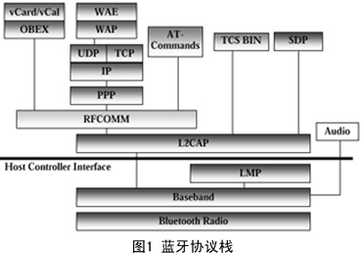

Slide 16
一.蓝 牙 核 心 协 议
蓝 牙 核 心 协 议 由SIG 制 定 的 蓝 牙 专 用 协 议 组 成。 绝 大 部 分 蓝 牙 设 备 都 需 要 核 心 协 议（ 加 上 无 线 部 分）， 而 其 他 协 议 则 根 据 应 用 的 需 要 而 定。 总 之， 电 缆 替 代 协 议、 电 话 控 制 协 议 和 被 采 用 的 协 议 在 核 心 协 议 基 础 上 构 成 了 面 向 应 用 的 协 议。
蓝牙核心协议包括以下几个协议：

Slide 17
1.基 带 协 议 （BaseBand）
基带和链路控制层确保微微网内各蓝牙设备单元之间由射频构成的物理连接。蓝牙的射频系统是一个跳频系统，其任一分组在指定时隙、指定频率上发送。基带协议使用查询和分页进程同步不同设备间的发送频率和时钟，为基带数据分组提供了两种物理连接方式，即面向连接（SCO）和无连接（ACL），而且，在同一射频上可实现多路数据传送。ACL适用于数据分组，SCO适用于话音以及话音与数据的组合，所有的话音和数据分组都附有不同级别的前向纠错（FEC）或循环冗余校验（CRC），而且可进行加密。此外，对于不同数据类型（包括连接管理信息和控制信息）都分配一个特殊通道。
可使用各种用户模式在蓝牙设备间传送话音，面向连接的话音分组只需经过基带传输，而不到达L2CAP。话音模式在蓝牙系统内相对简单，只需开通话音连接就可传送话音。

Slide 18
2.连 接 管 理 协 议（LMP）
该 协 议 负 责 各 蓝 牙 设 备 间 连 接 的 建 立。 它 通 过 连 接 的 发 起、 交 换、 核 实， 进 行 身 份 认 证 和 加 密， 通 过 协 商 确 定 基 带 数 据 分 组 大 小。 它 还 控 制 无 线 设 备 的 电 源 模 式 和 工 作 周 期， 以 及 微 微 网 内 设 备 单 元 的 连 接 状 态。

Slide 19
3.逻 辑 链 路 控 制 和 适 配 协 议（L2CAP）
该 协 议 是 基 带 的 上 层 协 议， 可 以 认 为 它 与LMP 并 行 工 作， 它 们 的 区 别 在 于， 当 业 务 数 据 不 经 过LMP 时， L2CAP 为 上 层 提 供 服 务。L2CAP 向 上 层 提 供 面 向 连 接 的 和 无 连 接 的 数 据 服 务， 它 采 用 了 多 路 技 术、 分 割 和 重 组 技 术、 群 提 取 技 术。L2CAP 允 许 高 层 协 议 以64k 字 节 长 度 收 发 数 据 分 组。 虽 然 基 带 协 议 提 供 了SCO 和ACL 两 种 连 接 类 型， 但L2CAP 只 支 持ACL。

Slide 20
4.服 务 发 现 协 议（SDP）
服 务发 现 在 蓝 牙 技 术 框 架 中 起 着 至 关 紧 要 的 作 用， 它 是 所 有 用 户 模 式 的 基 础。 使 用SDP 可 以 查 询 到 设 备 信 息 和 服 务 类 型， 从 而 在 蓝 牙 设 备 间 建 立 相 应 的 连 接。

Slide 21
二 .电 缆 替 代 协 议(RFCOMM)
RFCOMM 是 基 于ETSI-07.10 规 范 的 串 行 线 仿 真 协 议。 它 在 蓝 牙 基 带 协 议 上 仿 真RS-232 控 制 和 数 据 信 号， 为 使 用 串 行 线 传 送 机 制 的 上 层 协 议（ 如OBEX） 提 供 服 务。

Slide 22
三.电 话 控 制 协 议
该协议又分为：
1. 二 元 电 话 控 制 协 议（TCS-Binary 或TCS BIN）
该 协 议 是 面 向 比 特 的 协 议， 它 定 义 了 蓝 牙 设 备 间 建 立 语 音 和 数 据 呼 叫 的 控 制 信 令， 定 义 了 处 理 蓝 牙TCS 设 备 群 的 移 动 管 理 进 程。 基 于ITU T Q.931 建 议 的TCS Binary 被 指 定 为 蓝 牙 的 二 元 电 话 控 制 协 议 规 范。
2. AT 命 令 集 电 话 控 制 协 议
SIG 定 义 了 控 制 多 用 户 模 式 下 移 动 电 话 和 调 制 解 调 器 的AT 命 令 集， 该AT 命 令 集 基 于ITU T V.250 建 议 和GSM 07.07， 它 还 可 以 用 于 传 真 业 务。

Slide 23
四 ． 选 用 协 议
1.点 对 点 协 议（PPP）
在 蓝 牙 技 术 中，PPP 位 于RFCOMM 上 层， 完 成 点 对 点 的 连 接。
2. TCP/UDP/IP
该 协 议 是 由 互 联 网 工 程 任 务 组 制 定， 广 泛 应 用 于 互 联 网 通 信 的 协 议。 在 蓝 牙 设 备 中， 使 用 这 些 协 议 是 为 了 与 互 联 网 相 连 接 的 设 备 进 行 通 信。

Slide 24
3.对 象 交 换 协 议（OBEX）
IrOBEX( 简 写 为OBEX) 是 由 红 外 数 据 协 会（IrDA） 制 定 的 会 话 层 协 议， 它 采 用 简 单 的 和 自 发 的 方 式 交 换 目 标。OBEX 是 一 种 类 似 于HTTP 的 协 议， 它 假 设 传 输 层 是 可 靠 的， 采 用 客 户 机/ 服 务 器 模 式， 独 立 于 传 输 机 制 和 传 输 应 用 程 序 接 口（API）。
4.无 线 应 用 协 议（WAP）
该 协 议 是 由 无 线 应 用 协 议 论 坛 制 定 的， 它 融 合 了 各 种 广 域 无 线 网 络 技 术， 其 目 的 是 将 互 联 网 内 容 和 电 话 传 送 的 业 务 传 送 到 数 字 蜂 窝 电 话 和 其 他 无 线 终 端 上。

Slide 25
高层应用层具有一套框架，它在蓝牙协议栈的最上部，其中较典型的有拨号网络、耳机、局域网访问、文件传输等，它们分别对应一种应用模式。各种应用程序可以通过各自对应的应用模式实现无线通信。拨号网络应用可通过仿真串口访问微微网（Piconet），数据设备也可由此接入传统的局域网；用户可以通过协议栈中的Audio（音频）层在手机和耳塞中实现音频流的无线传输；多台PC或笔记本电脑之间不需要任何连线，就能快速、灵活地进行文件传输和共享信息，多台设备也可由此实现同步操作。
下面具体介绍一下这几种应用模式：

Slide 26
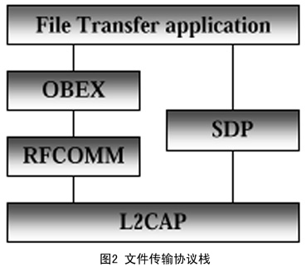
1 ． 文 件 传 输 模 式
文 件 传 输 模 式 提 供 两 终 端 间 的 数 据 通 信 功 能， 可 传 输 后 缀 为.xls、.ppt、.wav、.jpg 和.doc 的 文 件（ 但 并 不 限 于 这 几 种）， 以 及 完 整 的 文 件 夹、 目 录 或 多 媒 体 数 据 流 等， 提 供 远 端 文 件 夹 浏 览 功 能。 文 件 传 输 协 议 栈 如 图2 所 示。

Slide 27
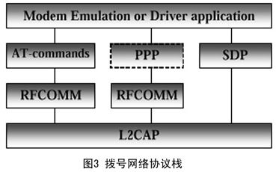
2 ． 因 特 网 网 桥 模 式
这 种 用 户 模 式 可 通 过 手 机 或 无 线 调 制 解 调 器 向PC 提 供 拨 号 入 网 和 收 发 传 真 的 功 能， 而 不 必 与PC 有 物 理 上 的 连 接。 拨 号 上 网 需 要 两 列 协 议 栈（ 不 包 括SDP）， 如 图3 所 示。AT 命 令 集 用 来 控 制 移 动 电 话 或 调 制 解 调 器 以 及 传 送 其 他 业 务 数 据 的 协 议 栈。 传 真 采 用 类 似 协 议 栈， 但 不 使 用PPP 及 基 于PPP 的 其 他 网 络 协 议， 而 由 应 用 软 件 利 用RFCOMM 直 接 发 送。

Slide 28
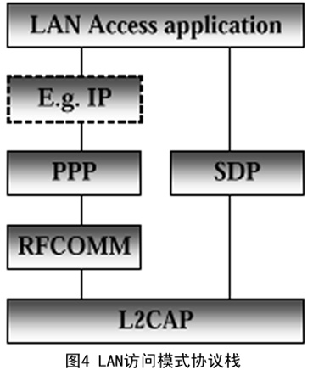
3 ． 局 域 网 访 问 模 式
该 用 户 模 式 下， 多 功 能 数 据 终 端(DTs) 经 局 域 网 访 问 点(LAP) 无 线 接 入 局 域 网， 然 后，DTs 的 操 作 与 通 过 拨 号 方 式 接 入 局 域 网 的 设 备 的 操 作 一 样， 其 协 议 栈 如 图4 所 示。

Slide 29
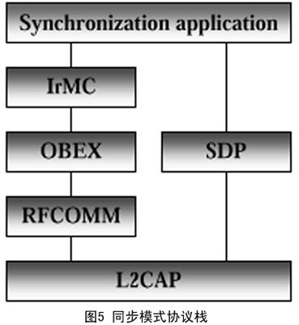
4 ． 同 步 模 式
同 步 用 户 模 式 提 供 设 备 到 设 备 的 个 人 资 料 管 理(PIM) 的 同 步 更 新 功 能， 其 典 型 应 用 如 电 话 簿、 日 历、 通 知 和 记 录 等。 它 要 求PC、 蜂 窝 电 话 和 个 人 数 字 助 理(PDA) 在 传 输 和 处 理 名 片、 日 历 及 任 务 通 知 时， 使 用 通 用 的 协 议 和 格 式。 其 协 议 栈 如 图5 所 示， 其 中 同 步 应 用 模 块 代 表 红 外 移 动 通 信（IrMC） 客 户 机 或 服 务 器。

Slide 30
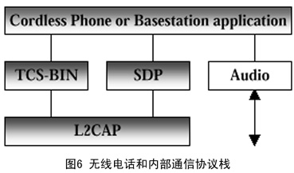
5. 一 机 三 用 电 话 模 式
手 持 电 话 机 有 三 种 使 用 方 法： 第 一， 接 入 公 用 电 话 网， 作 为 普 通 电 话 使 用； 第 二， 作 为 不 计 费 的 内 部 电 话 使 用； 第 三， 作 为 蜂 窝 移 动 电 话 使 用。 无 线 电 话 和 内 部 电 话 使 用 相 同 的 协 议 栈； 语 音 数 据 流 直 接 与 基 带 协 议 接 口， 不 经 过L2CAP 层， 如 图6 所 示。

Slide 31
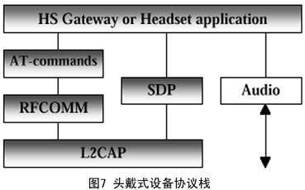
6. 头 戴 式 设 备 模 式
使 用 该 模 式， 用 户 打 电 话 时 可 自 由 移 动。 通 过 无 线 连 接， 头 戴 式 设 备 通 常 作 为 蜂 窝 电 话、 无 线 电 话 或PC 的 音 频 输 入 输 出 设 备。 头 戴 式 设 备 协 议 栈 如 图7 所 示， 语 音 数 据 流 不 经 过L2CAP 层 而 直 接 接 入 基 带 协 议 层。 头 戴 式 设 备 必 须 能 收 发 并 处 理AT 命 令。

Slide 32
蓝牙技术应用
手机与计算机相连。
目前手机多数通过IRDA红外线或RS232串口线与计算机相连，蓝牙技术可以取而代之，不仅方便，而且资料传送的速度更快（有些情况下IRDA的速度更快些），也许将来手机下部的连接器也会消失，或是变得更简单。 可作无绳电话使用。内置蓝牙芯片的手机，在家里可以当作无绳电话使用，不用双向收费，节省手机费用。当然离开屋子一段距离后便会自动切换至无线网络基站上。

Slide 33
2. INTERNET接入
内置蓝牙芯片的笔记本型计算机或手机等，不仅可以使用PSTN（公用电话交换网）、ISDN、LAN、XDSL（如ADSL）等接入，而且可以使用蜂窝式移动网络进行高速连接。
3.无线免提
笔记本电脑具有话筒和喇叭，用蓝牙技术连接将来的手机（也许是宽带网），可使多人视频会议更为容易。免提手机也不再会汽车独有。

Slide 34
4.同步资料
无论在办公室或家里，你的NOTO BOOK、手机或是PDA可通过蓝牙产品及相应程序，与其它设备同步,内部信息永保最新。当然E--MAIL可以在飞机上完成，下机后自动发出。
5.影像传递
这有点类似NODIA9110的影像传输方式，但更加简单。带有蓝牙功能的数据相机在拍摄完成后，影像传至手机后可直接传送至世界任何一个角落，记者特别需要这一功能。当然也可以直接将影像送入打印机，即拍即现。
蓝牙技术还可应用于键盘、鼠标、家庭网络、高速无线内部网络、电子名片等方面

Slide 35
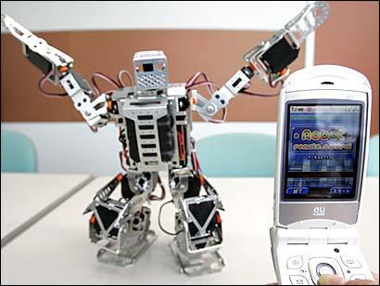
下面是一些应用实例：
蓝牙应用到极致 手机可灵活遥控机器人
图为：用手机控制机器人

Slide 36
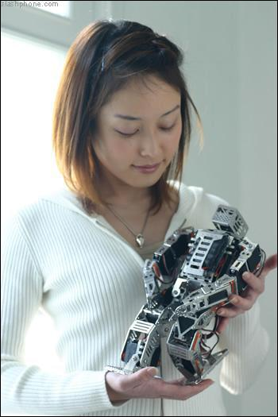
图为：可用手机控制的机器人

Slide 37
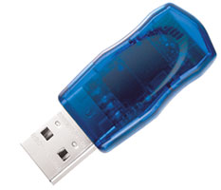
高速 1.2 蓝牙适配器 Ultra Mini 1.2 Bluetooth USB Dongle
产品概述
这是一款基于SIG(R) 1.2蓝牙规范设计生产的蓝牙适配器，是高锐电子畅销的1.1迷你蓝牙适配器的延伸。秉承一贯的简约设计与优良品质，提供您更精致小巧的外观与更快捷的连接速度。
同时具有桥接功能，传输功率更高达20dBm能够完整覆盖商用应用环境。
无线网络(Wireless LAN)通过无线电传输及接收数据，使得电脑间及电脑与其它网络设备之间可以不经由电线或是网络线无线连接。
蓝牙1.2支持全新的EDR Profile (Enhanced Data Rate)，最高带宽将高达3Mbps， 在实际使用时能感觉到明显的速度提升。
而在对蓝牙语音的支持上面，1.2蓝牙设备也有更大的优势，可提供更优良的音质。
----新增的One Button Connect按键，其人性化的设计提供用户直接与蓝牙键盘、鼠标立即连接的功能，而不需要再安装蓝牙管理软件，非常方便。

Slide 38
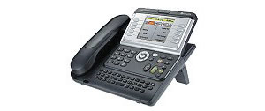
阿尔卡特宣布将推出全球首部IP蓝牙应用电话
阿尔卡特宣布推出两款专为企业设计的基于IP网络的支持第三方的应用话机，这也是市场上最早推出的可商用蓝牙桌面话机 。
据称，IP Touch电话是全球首部能将图形显示屏幕和自带标准字母键盘 融为一体的话机。用户可利用它在公司的任何位置轻松浏览网络内容和获取文字信息。同时，该话机集成了网络服务，接入了统一通信工具而且大大方便了移动性。用户可以在办公室内任意走动，提高了办公的效率和客户沟通质量。据悉，这两款应用话机目标为高端的市场用户。它将和公司内IP通信服务器如阿尔卡特OmniPCX Enterprise和阿尔卡特OmniPCX Office 以及阿尔卡特OmniTouch统一通信应用组件结合应用。

Slide 39
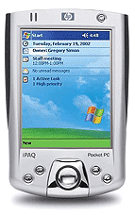
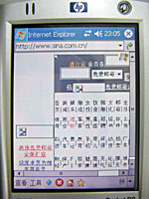
惠普iPAQ 2210
iPAQ上启动Pocket IE浏览

Slide 40
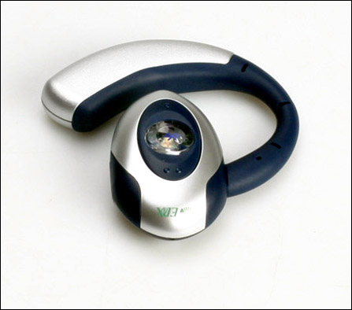

Slide 41
随着蓝牙技术应用的不断扩展，你是否能够想象，有一天：
用户一旦进入范围内，一系列的设备即会实现同步。即使用户的个人电脑放在手提 箱内，用户也可以通过电话收电子邮件，通过移动电话屏幕阅读邮件标题，而不会有到处找 连接线、开机、耗机等待等等诸如此类的一系列烦恼。
当你走近收银台时，手机会发出一个信号，证明你的信用卡或现金卡上有足够的余额。这样，你不必掏出钱包便可自动为所购物品付款。然后收银台会向你的手发回一个信号，更新你的现金卡余额。免去了收银台前漫长的等待，你可以潇洒的与收银台擦肩而过。
未来会产生三合一电话，在办公室，可将电话用作无电话费用的对讲设备；在家中，它可作为有固定线路用的无绳电话；而在旅途中，它可用作有蜂窝移动业务费用的移动电话。
学校内最重要的应用：”考场杀手”，一粒小小的芯片存储着各种考试资料，通过音频转换传入你的耳朵，甚至实现考场内考生间神不知鬼不觉的交流，相信这将是对监考老师的一个巨大的挑战。

Slide 42
That’s All 。
Thank you！

Slide 43
WAP
WAP是一种无线应用协议，是一个全球性的开放协议。WAP定义可通用的平台，把目前Internet网上HTML语言的信息转换成用WML描述的信息，显示在移动电话或者其他手持设备的显示屏上。多种网络，也就是说，它不依赖某种网络而存在，今天的WAP服务在3G到来后仍然可能继续存在，不过传输速率更快，协议标准也会随之升级。
返回

Slide 44
GSM
GSM全名为：Global System for Mobile Communications，中文为全球移动通讯系统，俗称“全球通”，是一种起源于欧洲的移动通信技术标准，是第二代移动通信技术。
其开发目的是让全球各地可以共同使用一个移动电话网络标准，让用户使用一部手机就能行遍全球。
我国于20世纪90年代初引进采用此项技术标准，此前一直是采用蜂窝模拟移动技术，即第一代GSM技术（2001年12月31日我国关闭了模拟移动网络）。目前，中国移动、中国联通各拥有一个GSM网，为世界最大的移动通信网络。GSM系统包括 GSM 900：900MHz、GSM1800：1800MHz 及 GSM-1900：1900MHz等几个频段 。
GSM系统有几项重要特点：防盗拷能力佳、网络容量大、手机号码资源丰富、通话清晰、稳定性强不易受干扰、信息灵敏、通话死角少、手机耗电量低。
返回

Slide 45
DECT
DECT (Digital Enhanced Cordless Telecommunication) 技术，起源于 1988 年的欧洲，现已广泛普及到世界上许多国家。目前，该技术主要用于数字无绳电话、室内无线数据通信。但在不久的将来，随着 DECT 技术更加成熟、相关产品成本不断降低， DECT 技术将会应用到楼宇控制系统、安全保密系统以及各种智能系统，那时， DECT 会真正成为“普遍通用技术”。 DECT 技术的工作频率点目前在 1.9GHz 和 2.4GHz 。
返回

